Slide 1


Statica și stabilitatea construcțiilor II
Lucrarea 3
Metoda forțelor (eforturilor)
- Structuri de două ori static nedetrminate-
octombrie 2021

Slide 2
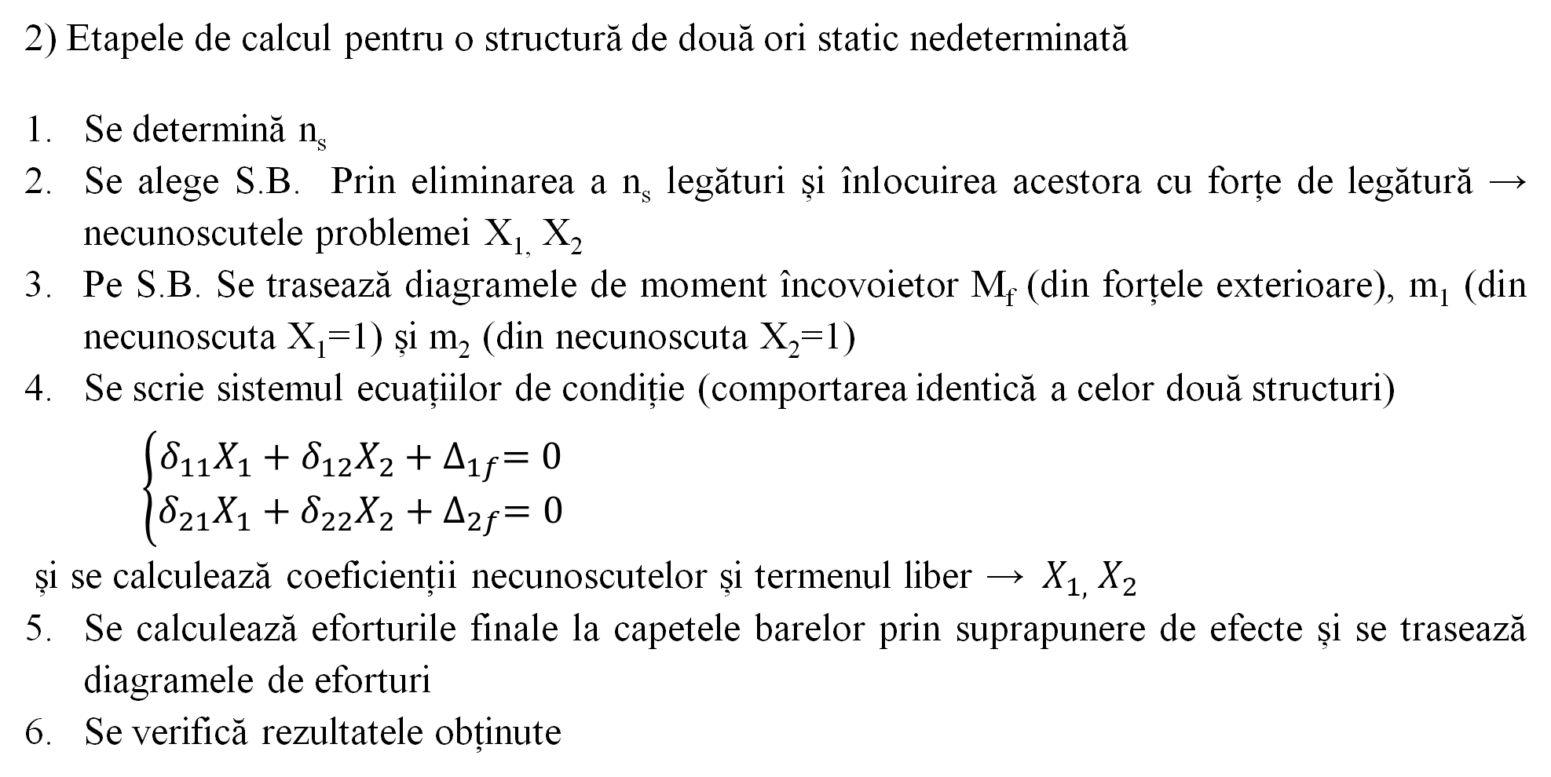
2) Etapele de calcul pentru o structură de două ori static nedeterminată
Se determină n_{s}
Se alege S.B. Prin eliminarea a n_{s} legături și înlocuirea acestora cu forțe de legătură $\text{→}$ necunoscutele problemei X_{1,} X₂
Pe S.B. Se trasează diagramele de moment încovoietor M_{f} (din forțele exterioare), m₁ (din necunoscuta X₁=1) și m₂ (din necunoscuta X₂=1)
Se scrie sistemul ecuațiilor de condiție (comportarea identică a celor două structuri)
$\left\{\begin{aligned}δ_{11}X_{1}+δ_{12}X_{2}+∆_{1f}=0 \\ δ_{21}X_{1}+δ_{22}X_{2}+∆_{2f}=0\end{aligned}\right.$
și se calculează coeficienții necunoscutelor și termenul liber ${\text{→} X}_{1,}{ X}_{2}$
Se calculează eforturile finale la capetele barelor prin suprapunere de efecte și se trasează diagramele de eforturi
6. Se verifică rezultatele obținute
octombrie 2021

Slide 3
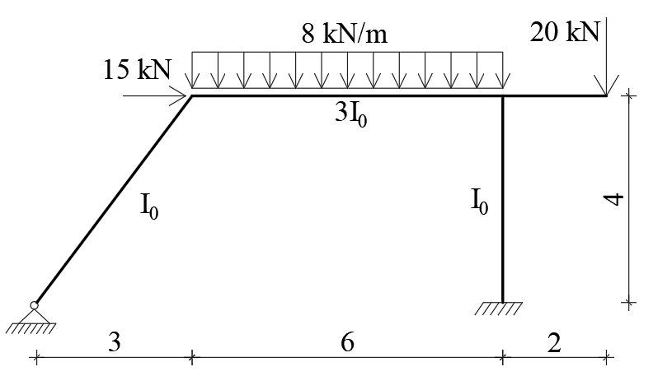
Aplicație
Aplicația 1: Pentru structura din figura de mai jos, se cere să se determine diagramele de eforturi M, T, N
octombrie 2021

Slide 4
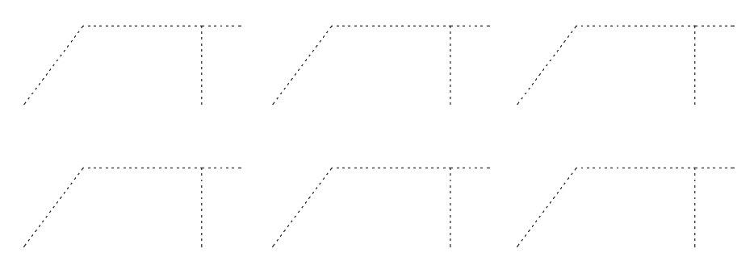
Aplicație
Etape de calcul:
Se determină n_{s}
n_{s}=5+0-3=2
Alegem S.B.
octombrie 2021

Slide 5
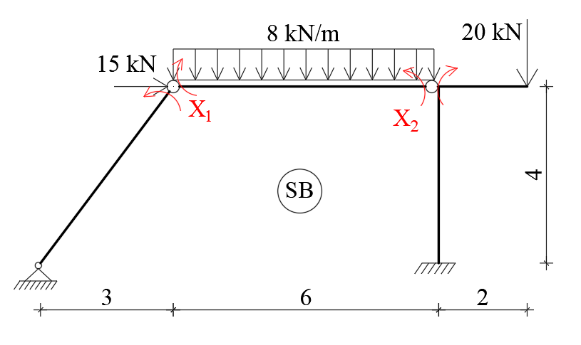
Aplicație
Alegem sistemul de bază cel mai convenabil
octombrie 2021

Slide 6
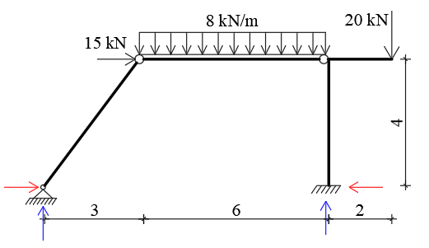
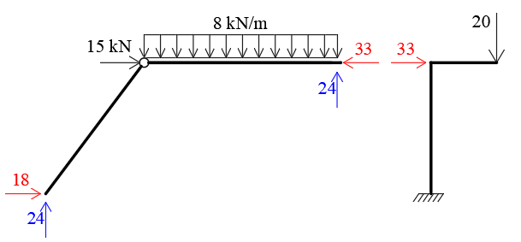
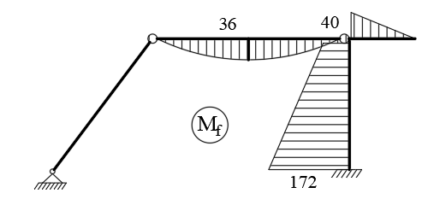
Aplicație
3. Trasăm diagramele de moment încovoietor pe S.B. din:
● forțele exterioare (M_{f})
octombrie 2021

Slide 7
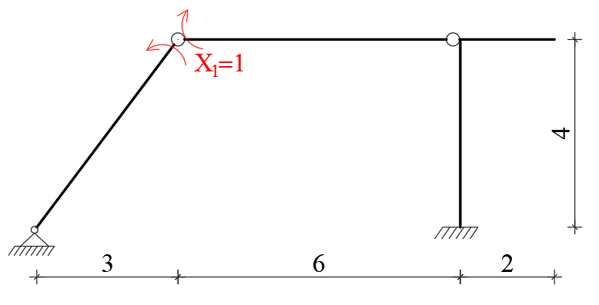
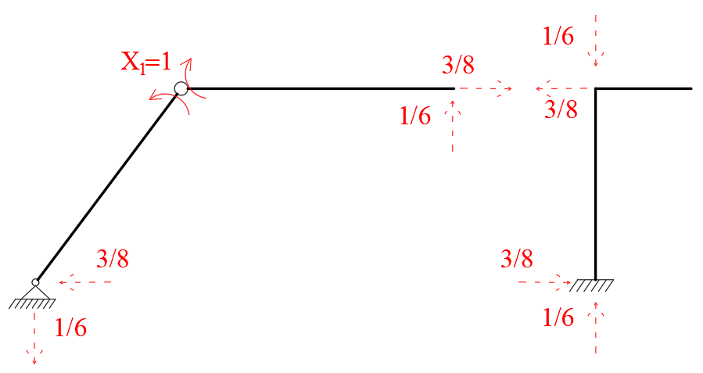
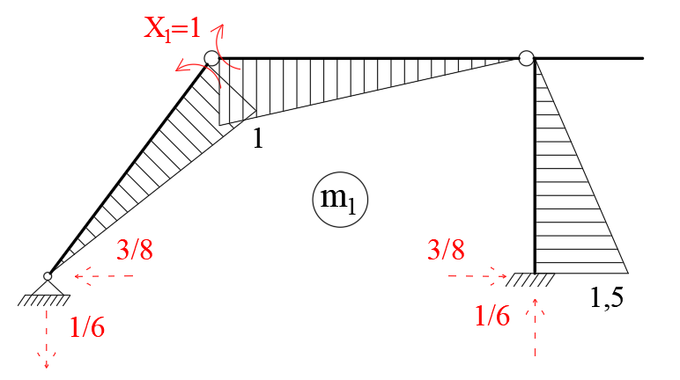
Aplicație
3. Trasăm diagramele de moment încovoietor pe S.B. din:
● X₁=1 (m₁)
octombrie 2021

Slide 8
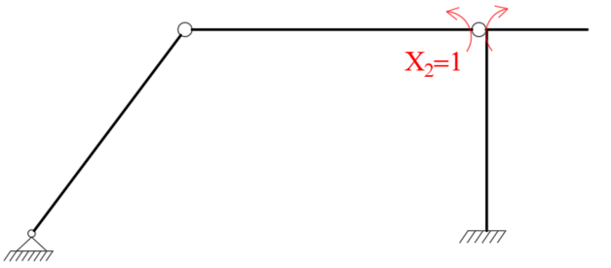
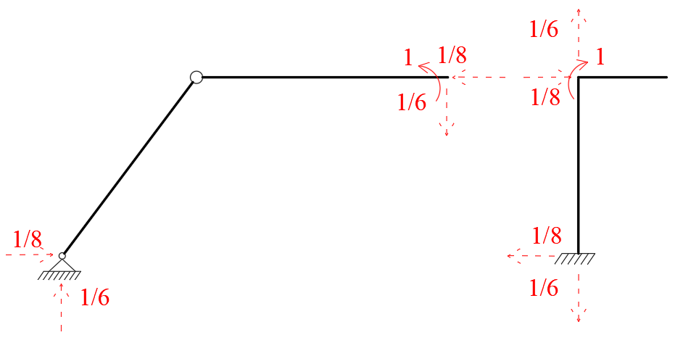
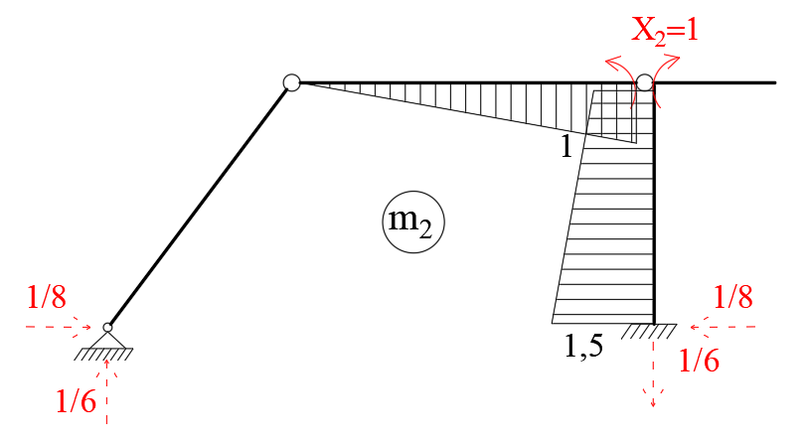
Aplicație
3. Trasăm diagramele de moment încovoietor pe S.B. din:
● X₂=1 (m₂)
octombrie 2021

Slide 9
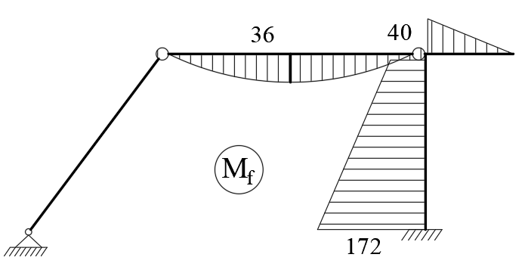
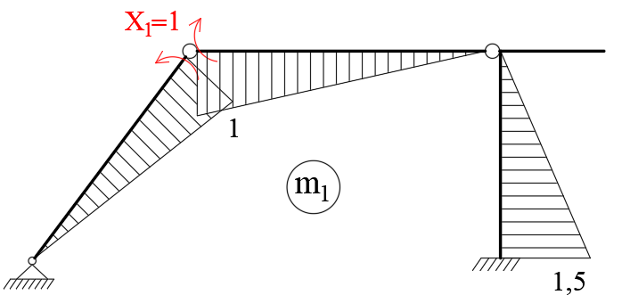
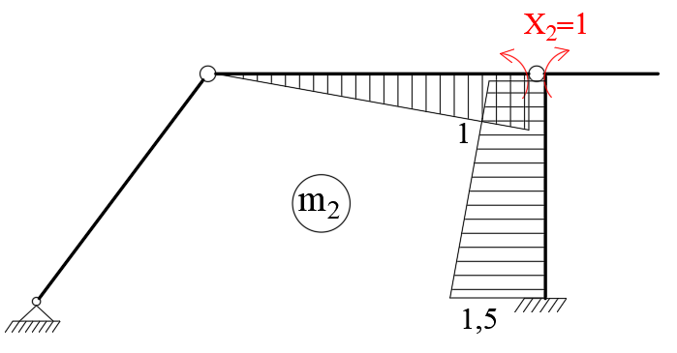
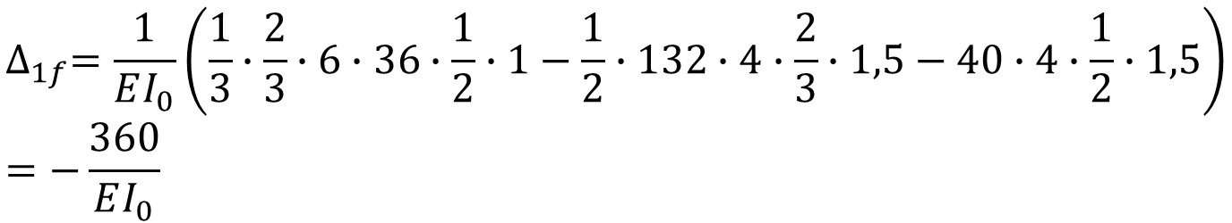

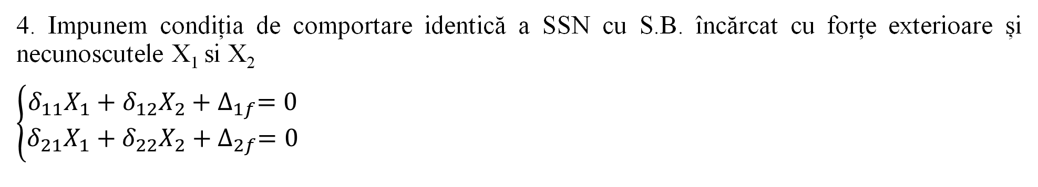
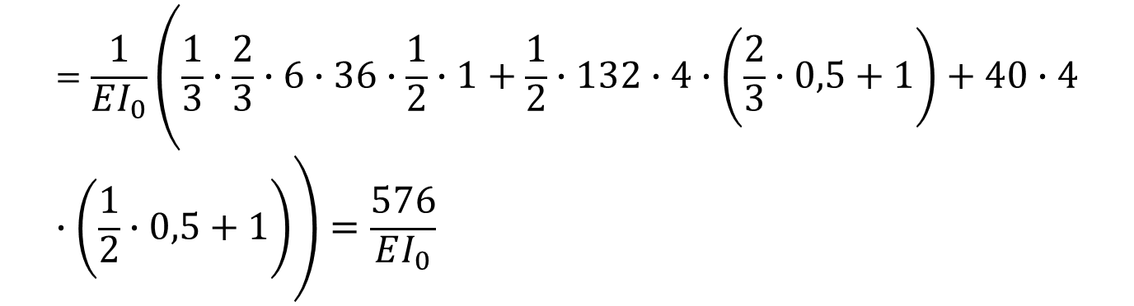
Aplicație
4. Impunem condiția de comportare identică a SSN cu S.B. încărcat cu forțe exterioare și necunoscutele X₁ si X₂
$$\left\{\begin{aligned}δ_{11}X_{1}+δ_{12}X_{2}+∆_{1f}=0 \\ δ_{21}X_{1}+δ_{22}X_{2}+∆_{2f}=0\end{aligned}\right.$$
$$∆_{1f}=\frac{1}{EI_{0}}\left(\frac{1}{3}∙\frac{2}{3}∙6∙36∙\frac{1}{2}∙1−\frac{1}{2}∙132∙4∙\frac{2}{3}∙1,5−40∙4∙\frac{1}{2}∙1,5\right)=−\frac{360}{EI_{0}}$$
$$=\frac{1}{EI_{0}}\left(\frac{1}{3}∙\frac{2}{3}∙6∙36∙\frac{1}{2}∙1+\frac{1}{2}∙132∙4∙\left(\frac{2}{3}∙0,5+1\right)+40∙4∙\left(\frac{1}{2}∙0,5+1\right)\right)=\frac{576}{EI_{0}}$$
$$∆_{2f}$$
octombrie 2021

Slide 10
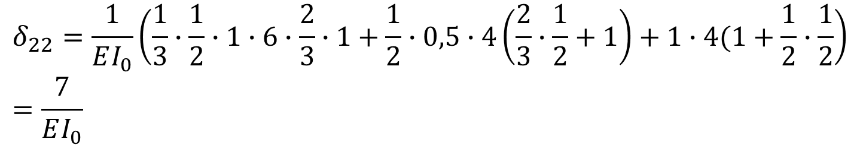
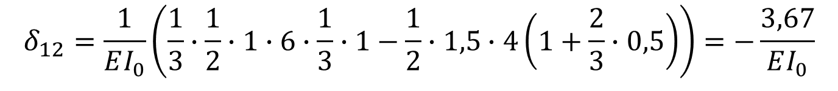
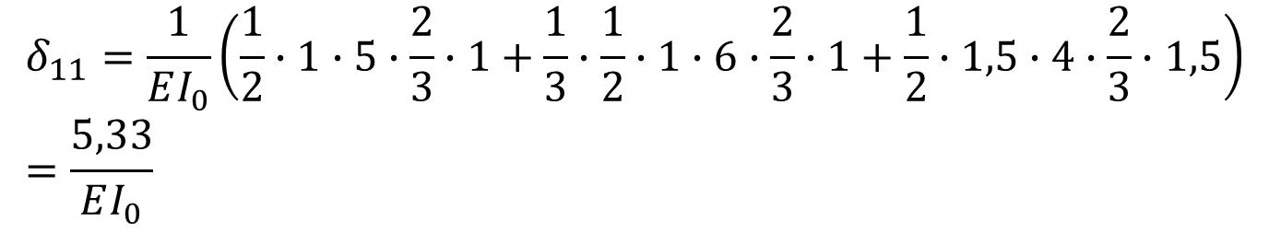
Aplicație
$$δ_{11}=\frac{1}{EI_{0}}\left(\frac{1}{2}∙1∙5∙\frac{2}{3}∙1+\frac{1}{3}∙\frac{1}{2}∙1∙6∙\frac{2}{3}∙1+\frac{1}{2}∙1,5∙4∙\frac{2}{3}∙1,5\right)=\frac{5,33}{EI_{0}}$$
$$δ_{12}=\frac{1}{EI_{0}}\left(\frac{1}{3}∙\frac{1}{2}∙1∙6∙\frac{1}{3}∙1−\frac{1}{2}∙1,5∙4\left(1+\frac{2}{3}∙0,5\right)\right)=−\frac{3,67}{EI_{0}}$$
$$δ_{22}=\frac{1}{EI_{0}}\left(\frac{1}{3}∙\frac{1}{2}∙1∙6∙\frac{2}{3}∙1+\frac{1}{2}∙0,5∙4\left(\frac{2}{3}∙\frac{1}{2}+1\right)+1∙4(1+\frac{1}{2}∙\frac{1}{2}\right)=\frac{7}{EI_{0}}$$
octombrie 2021

Slide 11
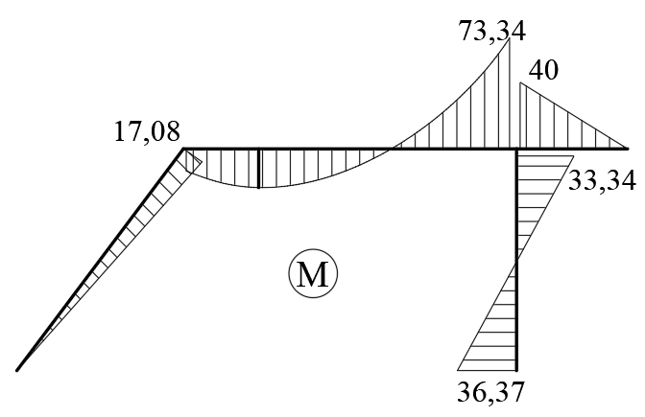
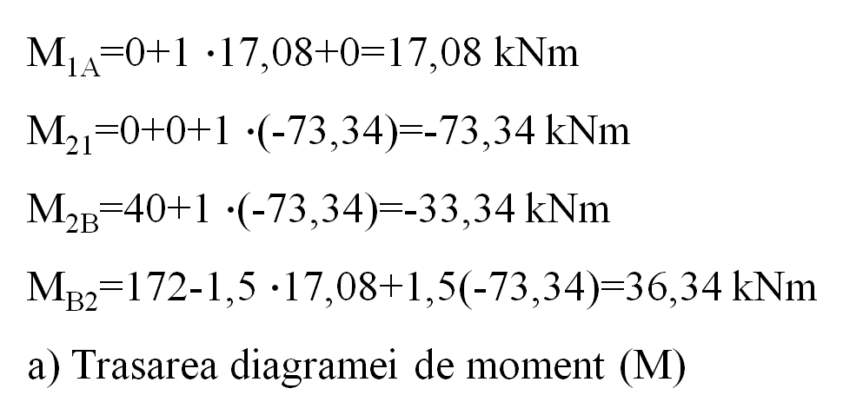
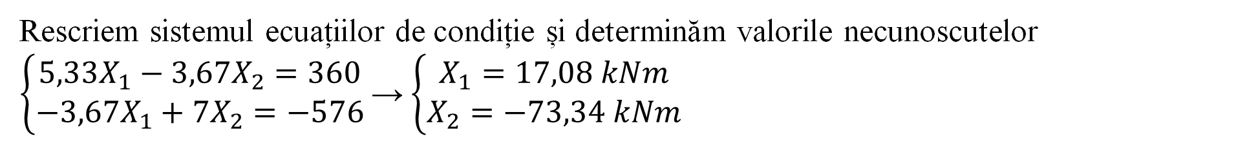
Aplicație
Rescriem sistemul ecuațiilor de condiție și determinăm valorile necunoscutelor
$\left\{\begin{aligned}5,33X_{1}−3,67X_{2}=360 \\ −3,67X_{1}+7X_{2}=−576\end{aligned}\right.$ $\text{→}$ $\left\{\begin{aligned}X_{1}=17,08 kNm \\ X_{2}=−73,34 kNm\end{aligned}\right.$
5. Determinarea eforturilor secționale și trasarea diagramelor de eforturi M, T, N
M_{i}=M_{fi}+m_{1i}X₁+m_{2i}X₂
M_{1A}=0+1 $∙$17,08+0=17,08 kNm
M₂₁=0+0+1 $∙$(-73,34)=-73,34 kNm
M_{2B}=40+1 $∙$(-73,34)=-33,34 kNm
M_{B2}=172-1,5 $∙$17,08+1,5(-73,34)=36,34 kNm
a) Trasarea diagramei de moment (M)
octombrie 2021

Slide 12
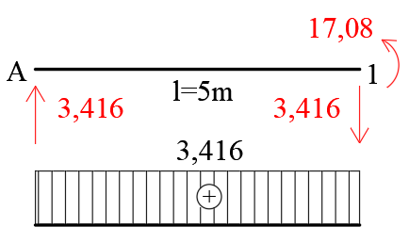
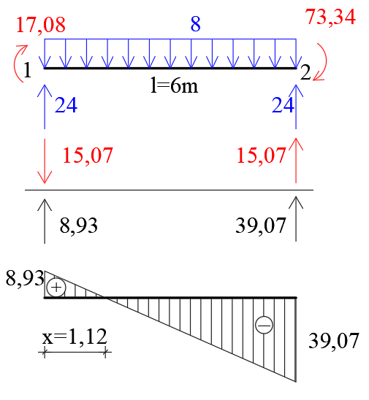
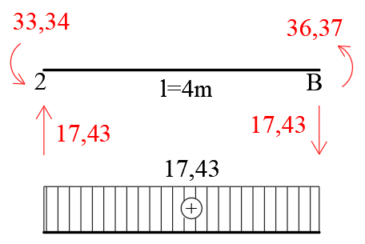
Aplicație
b) Trasatea diagramei de forță tăietoate (T)
octombrie 2021

Slide 13
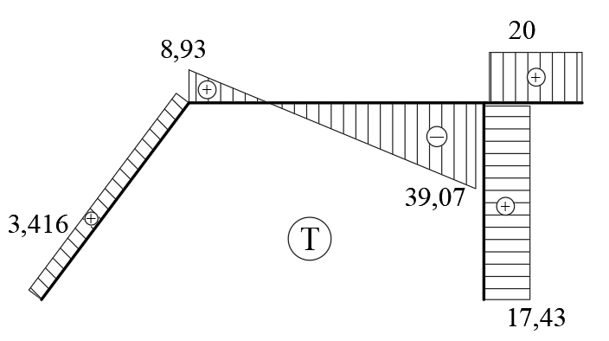
Aplicație
b) Trasatea diagramei de forță tăietoate (T)
octombrie 2021

Slide 14
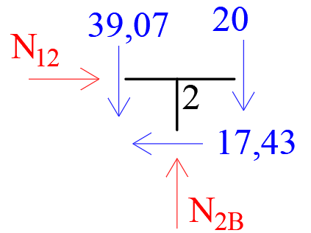
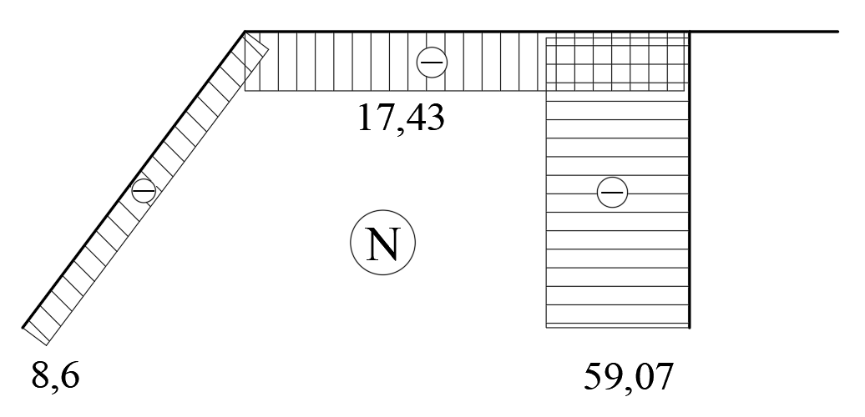
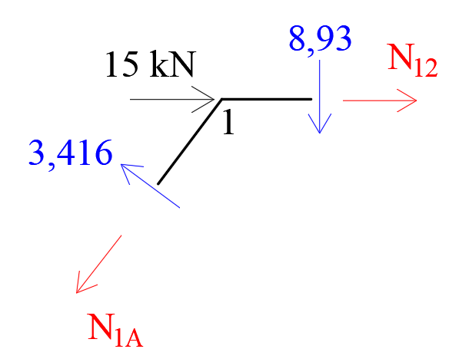
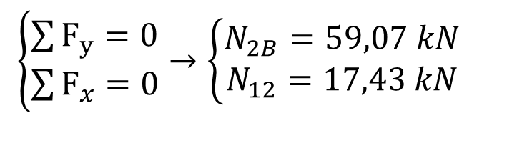
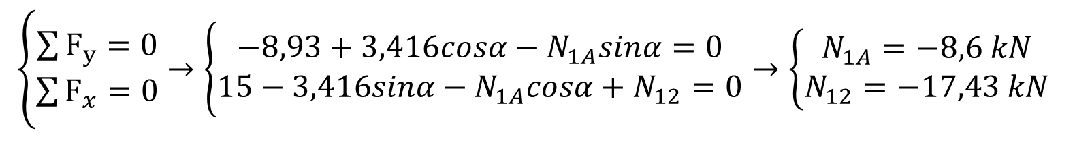
Aplicație
c) Trasarea diagramei de efort axial (N)
Se face echilibrul fiecărui nod interior rigid
$\left\{\begin{aligned}\sum{F_{y}=0} \\ \sum{F_{x}=0}\end{aligned}→\left\{\begin{aligned}N_{2B}=59,07 kN \\ N_{12}=17,43 kN\end{aligned}\right.\right.$
$\left\{\begin{aligned}\sum{F_{y}=0} \\ \sum{F_{x}=0}\end{aligned}→\left\{\begin{aligned}−8,93+3,416cosα−N_{1A}sinα=0 \\ 15−3,416sinα−N_{1A}cosα+N_{12}=0\end{aligned}→\left\{\begin{aligned}N_{1A}=−8,6 kN \\ N_{12}=−17,43 kN\end{aligned}\right.\right.\right.$
octombrie 2021

Slide 15
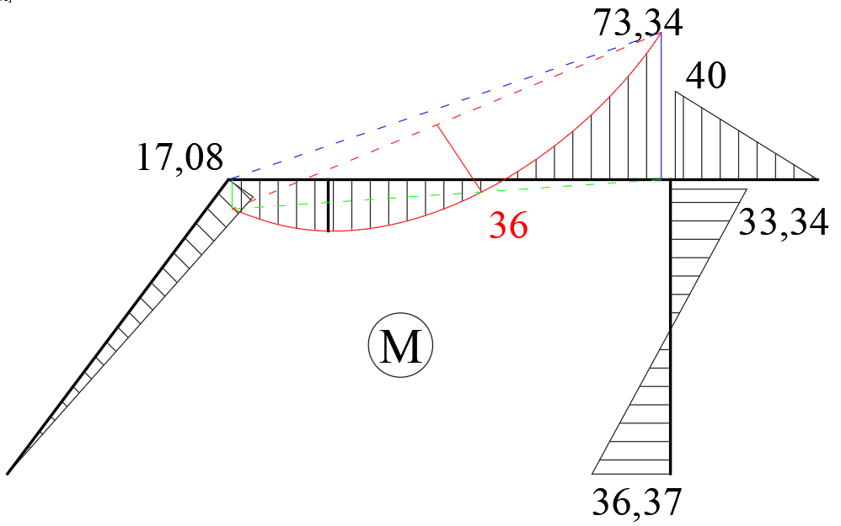
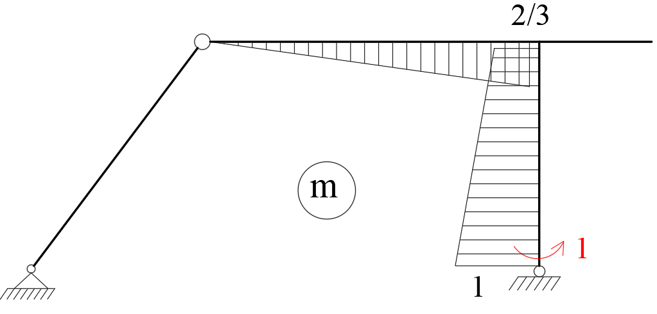
Aplicație
6. Verificări ale diagramei de moment încovoietor
Echilibrul nodului 1 și 2
Calculul unei deplasări de valoare cunoscută (=0)
Se alege rotirea reazemului B
m – diagrama din P=1 pe un S.B. ales
$$θ_{B}=\int{\frac{M∙m}{EI}dx}=\frac{1}{EI_{0}}\left[−\frac{1}{3}∙\frac{1}{2}∙73,34∙6∙\frac{2}{3}∙\frac{2}{3}+\frac{1}{3}∙\frac{1}{2}17,08∙6∙\frac{1}{3}∙\frac{2}{3}+\frac{1}{3}∙\frac{2}{3}∙36∙6\frac{1}{2}∙\frac{2}{3}+\right.$$
$$\left.+\frac{1}{2}∙36,37∙4∙\left(\frac{2}{3}+\frac{2}{3}∙\frac{1}{3}\right)−\frac{1}{2}∙33,34∙4∙\left(\frac{2}{3}+\frac{1}{3}∙\frac{1}{3}\right)\right]=0,00$$
octombrie 2021

Slide 16
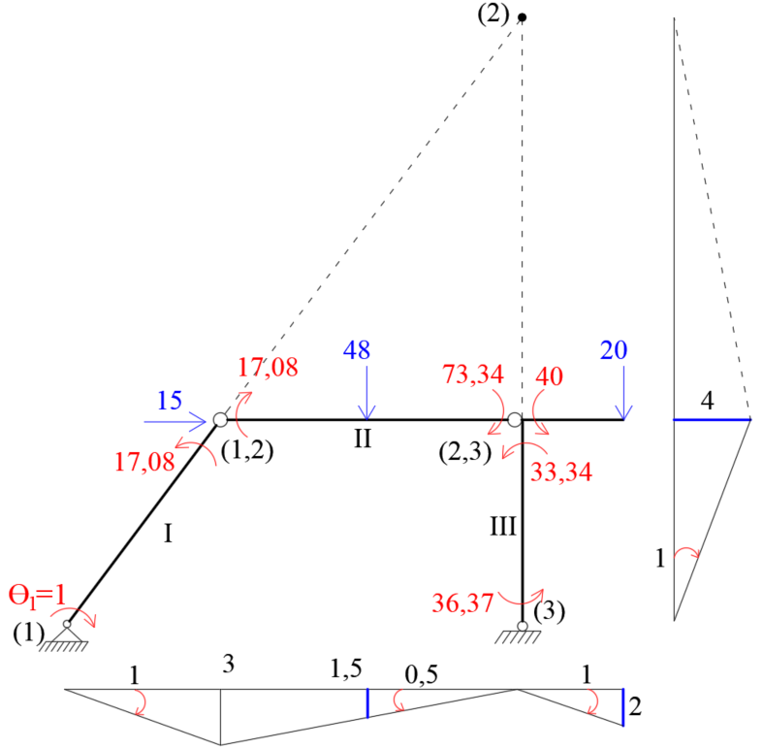
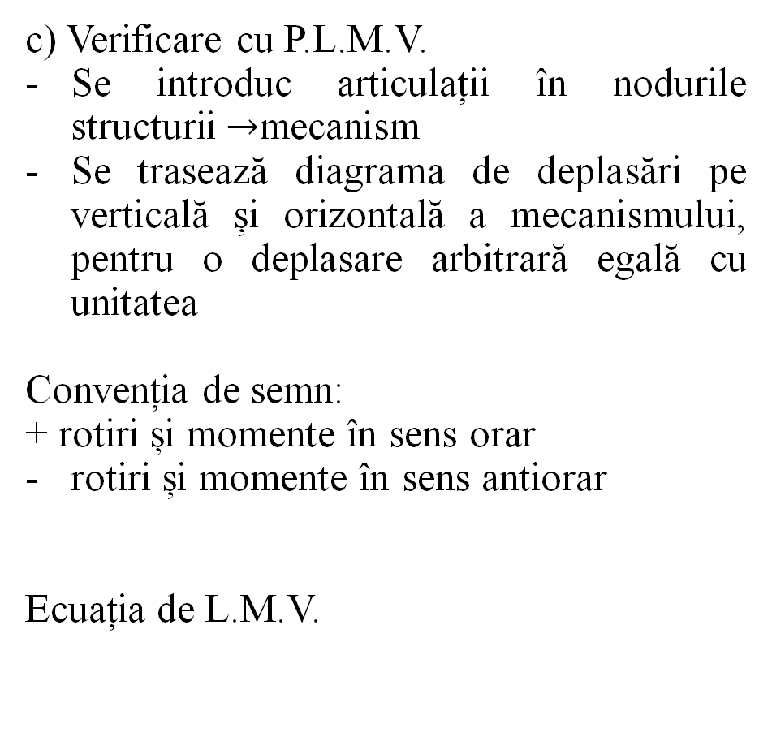
Aplicație
c) Verificare cu P.L.M.V.
Se introduc articulații în nodurile structurii $→$mecanism
Se trasează diagrama de deplasări pe verticală și orizontală a mecanismului, pentru o deplasare arbitrară egală cu unitatea
Convenția de semn:
+ rotiri și momente în sens orar
rotiri și momente în sens antiorar
Ecuația de L.M.V.
$−17,08∙1+\left(17,08+73,34\right)\left(−0,5\right)−\left(33,34+36,37\right)1−40∙$1+15 $∙$4+8 $∙$6 $∙$1,5+20 $∙$2=0,00
octombrie 2021

